Slide 1
第5次作业

Slide 2

P102 – 7 求集合1..n上有k个整数在自然位置的排列数
1. 先选k个整数位于其自然位置，有$\left({n \atop k}\right)种$选法
2. 剩下的n-k个整数不在其自然位置（错排），有$D_{n−k}$中排法
3. 因此总排列数有$\left({n \atop k}\right)$ $∙D_{n−k}$

Slide 3
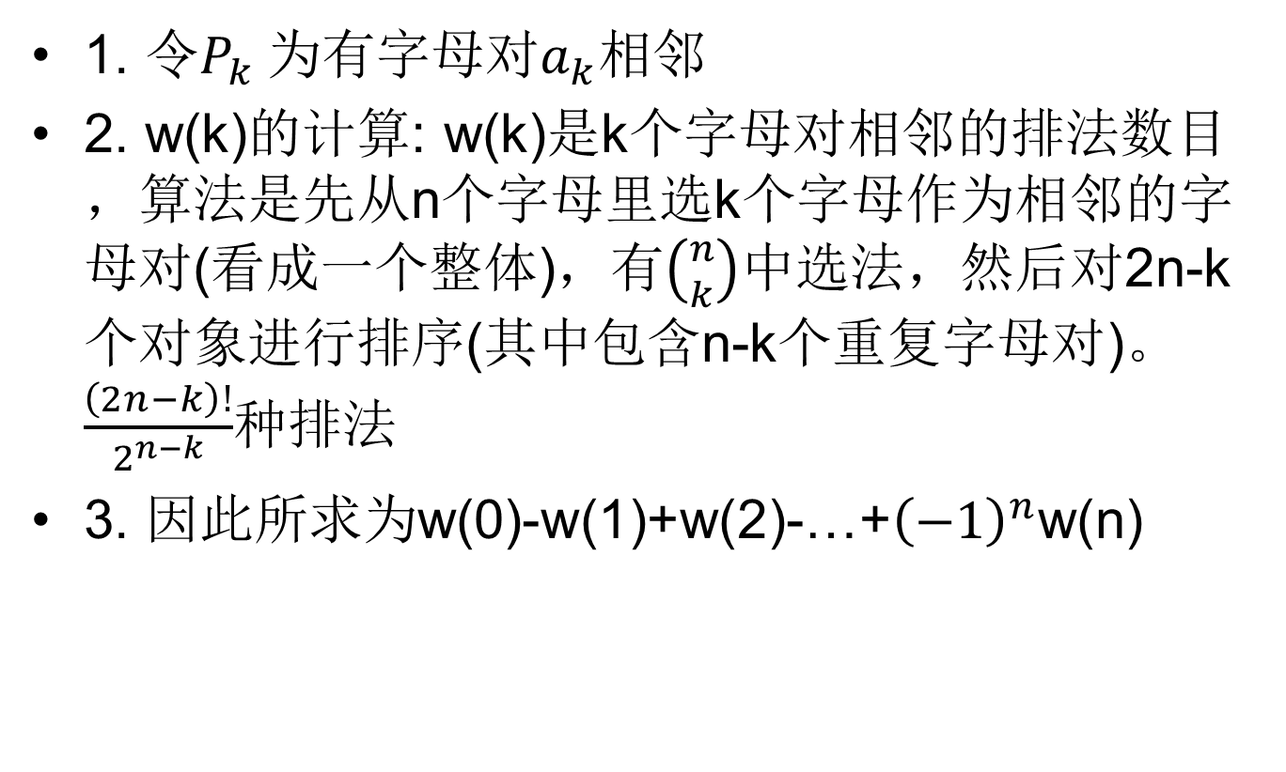
P102 – 15 n对字母中相同一i对字母不相邻的排法数
1. 令$P_{k}$为有字母对$a_{k}$相邻
2. w(k)的计算: w(k)是k个字母对相邻的排法数目，算法是先从n个字母里选k个字母作为相邻的字母对(看成一个整体)，有$\left({n \atop k}\right)$中选法，然后对2n-k个对象进行排序(其中包含n-k个重复字母对)。$\frac{\left(2n−k\right)!}{2^{n−k}}$种排法
3. 因此所求为w(0)-w(1)+w(2)-…+${\left(−1\right)}^{n}$w(n)

Slide 4
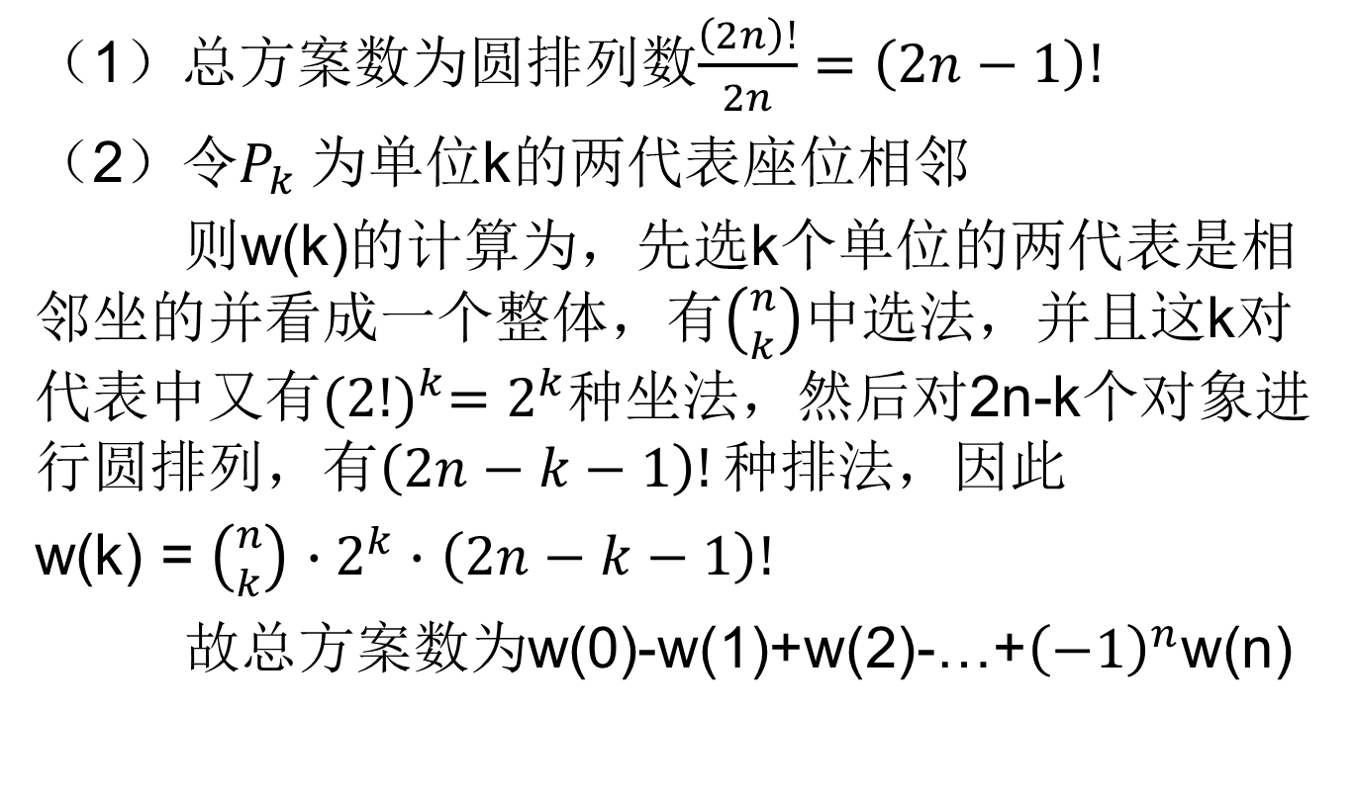
P102 – 16 n个单位各派两名代表参加圆桌会议，求总入座方案数以及同单位两代表不相邻方案数
（1）总方案数为圆排列数$\frac{\left(2n\right)!}{2n}=\left(2n−1\right)!$
（2）令$P_{k}$为单位k的两代表座位相邻
则w(k)的计算为，先选k个单位的两代表是相邻坐的并看成一个整体，有$\left({n \atop k}\right)$中选法，并且这k对代表中又有${(2!)}^{k}=2^{k}$种坐法，然后对2n-k个对象进行圆排列，有$\left(2n−k−1\right)!种$排法，因此
w(k) = $\left({n \atop k}\right)$ $∙2^{k}∙$ $\left(2n−k−1\right)!$
故总方案数为w(0)-w(1)+w(2)-…+${\left(−1\right)}^{n}$w(n)

Slide 5
第7次作业

Slide 6
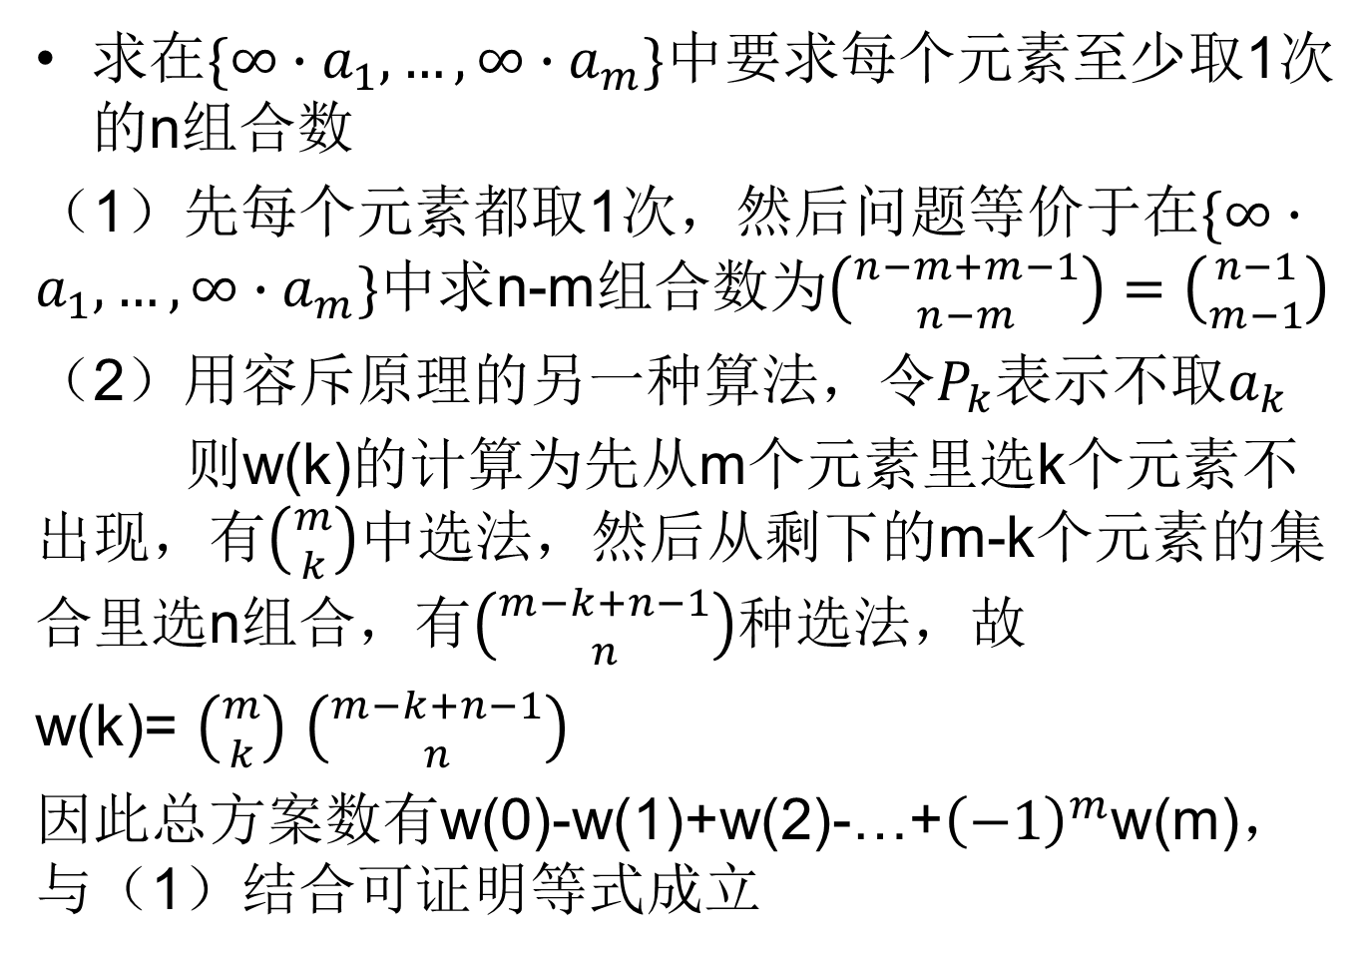
28 利用组合意义证明等式
求在$\{∞∙a_{1},…,∞∙a_{m}\}中$要求每个元素至少取1次的n组合数
（1）先每个元素都取1次，然后问题等价于在$\{∞∙a_{1},…,∞∙a_{m}\}中求$n-m组合数为$\left({n−m+m−1 \atop n−m}\right)=\left({n−1 \atop m−1}\right)$
（2）用容斥原理的另一种算法，令$P_{k}$表示不取$a_{k}$
则w(k)的计算为先从m个元素里选k个元素不出现，有$\left({m \atop k}\right)$中选法，然后从剩下的m-k个元素的集合里选n组合，有$\left({m−k+n−1 \atop n}\right)种$选法，故
w(k)= $\left({m \atop k}\right)$ $\left({m−k+n−1 \atop n}\right)$
因此总方案数有w(0)-w(1)+w(2)-…+${\left(−1\right)}^{m}$w(m)，与（1）结合可证明等式成立

Slide 7

1（3）序列n(n+2)的生成函数
$G\left\{n\left(n+2\right)\right\}=G\left\{n\left(n+1\right)\right\}+G\left\{n\right\}$
  $$=\frac{2x}{{(1−x)}^{3}}+\frac{x}{{(1−x)}^{2}}=\frac{3x−x^{2}}{{(1−x)}^{3}}$$

Slide 8
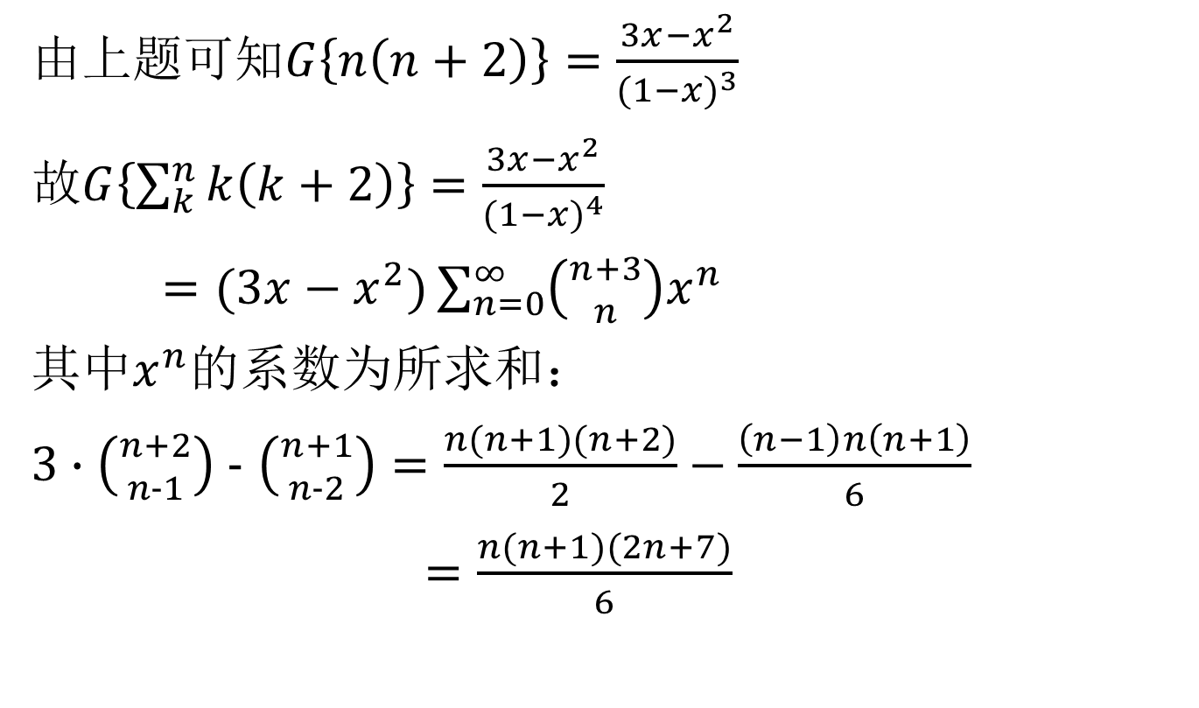
2（2）1*3 + … + n(n+2)的和
由上题可知$G\left\{n\left(n+2\right)\right\}=\frac{3x−x^{2}}{{(1−x)}^{3}}$
故$G\left\{\sum_{k}^{n}{k\left(k+2\right)}\right\}=$ $\frac{3x−x^{2}}{{(1−x)}^{4}}$
$=(3x−x^{2})\sum_{n=0}^{∞}{\left({n+3 \atop n}\right)x^{n}}$
其中$x^{n}$的系数为所求和：
$3∙\left({n+2 \atop n-1}\right) -$ $\left({n+1 \atop n-2}\right)=\frac{n(n+1)(n+2)}{2}−\frac{\left(n−1\right)n\left(n+1\right)}{6}$
$=\frac{n(n+1)(2n+7)}{6}$

Slide 9
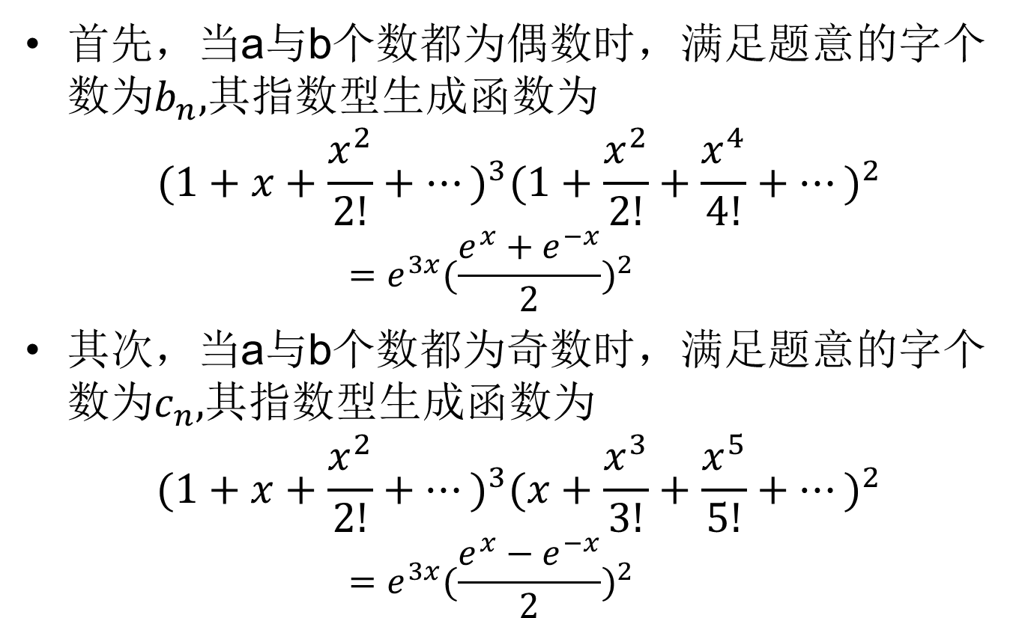
5 字母a,b,c,d,e组成的长为n的字中，a与b个数和为偶数的字有多少个
首先，当a与b个数都为偶数时，满足题意的字个数为$b_{n},$其指数型生成函数为
$${(1+x+\frac{x^{2}}{2!}+…)}^{3}{(1+\frac{x^{2}}{2!}+\frac{x^{4}}{4!}+…)}^{2}$$
  $$=e^{3x}{(\frac{e^{x}+e^{−x}}{2})}^{2}$$
其次，当a与b个数都为奇数时，满足题意的字个数为$c_{n},$其指数型生成函数为
$${(1+x+\frac{x^{2}}{2!}+…)}^{3}{(x+\frac{x^{3}}{3!}+\frac{x^{5}}{5!}+…)}^{2}$$
  $$=e^{3x}{(\frac{e^{x}−e^{−x}}{2})}^{2}$$

Slide 10

5 字母a,b,c,d,e组成的长为n的字中，a与b个数和为偶数的字有多少个
故满足题意的字的个数$a_{n}的$指数型生成函数为
$$e^{3x}\left(\frac{e^{2x}+e^{−2x}}{2}\right)=\frac{e^{5x}+e^{x}}{2}$$
因此所求为$\frac{5^{n}+1}{2}$

Slide 11
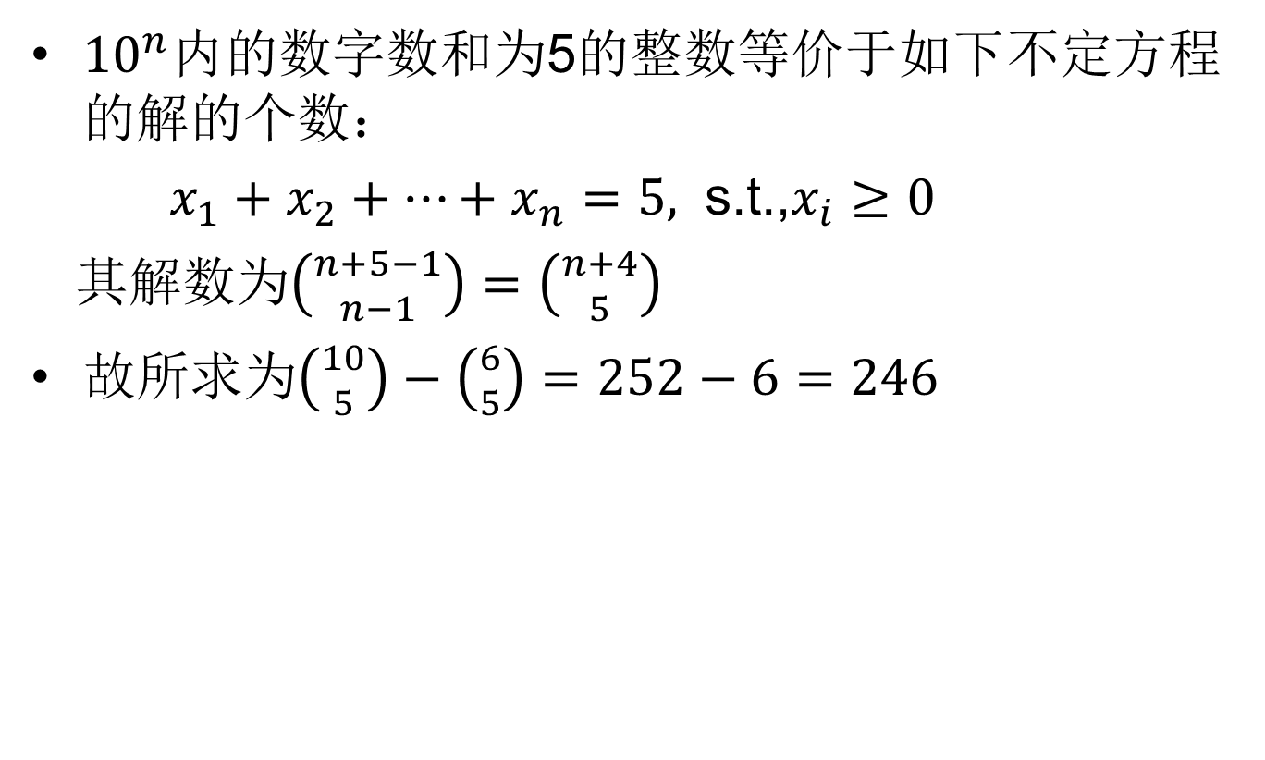
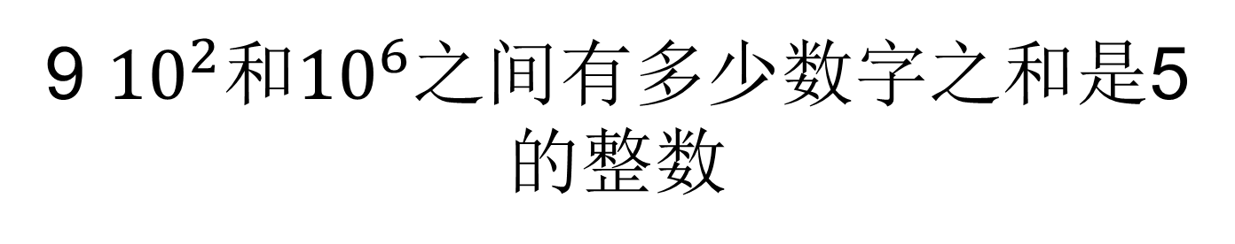
9 ${10}^{2}$和${10}^{6}之间$有多少数字之和是5的整数
${10}^{n}内$的数字数和为5的整数等价于如下不定方程的解的个数：
$x_{1}+x_{2}+…+x_{n}=5,$ s.t.,$x_{i}≥0$
其解数为$\left({n+5−1 \atop n−1}\right)=\left({n+4 \atop 5}\right)$
故所求为$\left({10 \atop 5}\right)−\left({6 \atop 5}\right)=252−6=246$

